Slide 1
TK1100 Digital teknologi 7. Forelesning: Applikasjonslaget

Slide 2
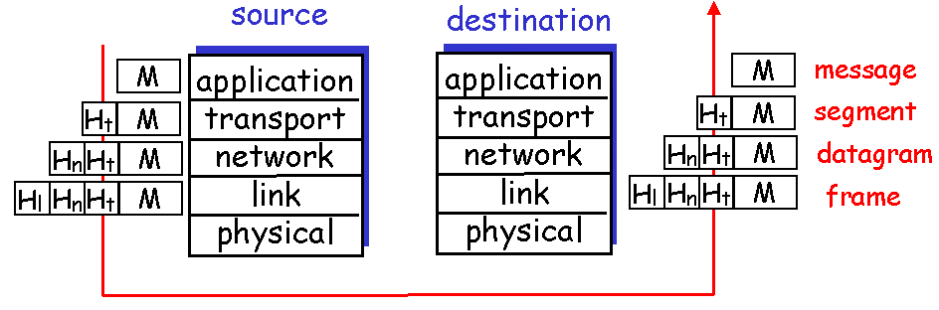
Sist
Generelt
Internett er infrastruktur
Linje- vs Pakke-svitsjing
Forsinkelser
Lagdelt protokoll -stack:
Protokoller
Regelverket som aktive nettverkskomponenter (applikasjoner, vertsmaskiner, routere) benytter når de kommuniserer
Definerer
Syntax: Format/rekkefølger på data/meldinger som utveksles (når)
Semantikk: Hvilke handlinger som skal foretas når en gitt melding mottas
Timing
Se RFC

Slide 3
Sist (2)
HTTP
request/response
format, header
GET, POST, …
200 OK, 404 …
betinget GET og cacheing (304)
tilstandsløs
Autentisering/autorisering må følge med i header
Cookies for å lage ID’er som følger med i header

Slide 4
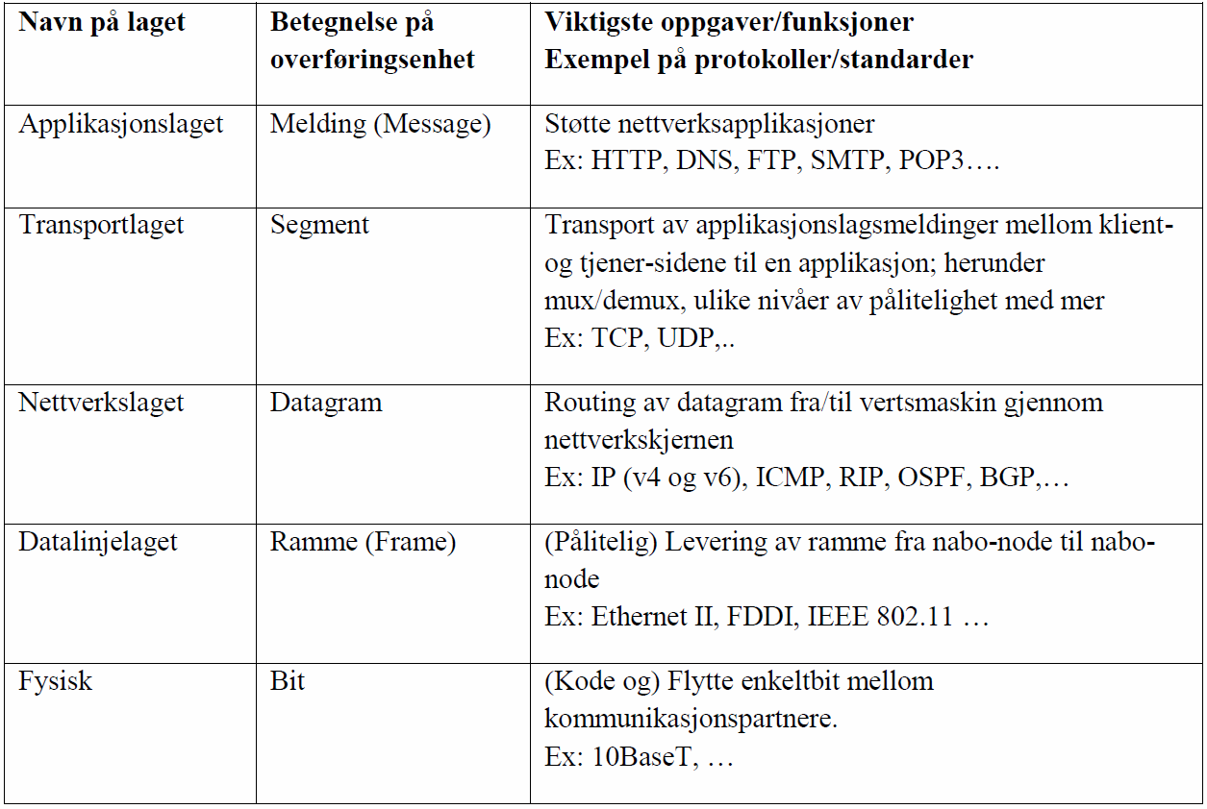
Applikasjons- laget

Slide 5
Applikasjonslaget
Hensikten med nettverket er å kjøre applikasjoner som fysisk er lokalisert på flere steder (distribuert)
Vi skal se på nettverkskonsepter
Klient/tjener
Service modeller (ToS/QoS)
Tjeneste Typer, Tjeneste Kvalitet
Se nærmere på noen protokoller
HTTP, (FTP), DNS, SMTP og (POP3/IMAP)

Slide 6
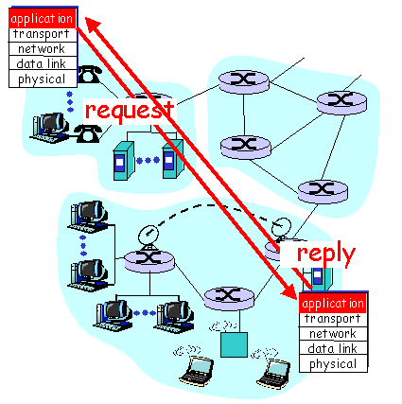
Klient/tjener
Typisk oppsett i et nettverk
Klient
Tar initiativet
Ber om en service fra tjeneren
På web er klienten i browseren
Tjener
Leverer etterspurt service til klienten
Står «alltid på»
Har en fast, velkjent adresse
Er «flaskehals» fordi alle bruker den samme serveren/server-parken (lastbalansering mulig/nødvendig)

Slide 7

Peer-to-Peer (P2P)
Minimalt/intet behov for at noen alltid står på.
Alle kan både be om og levere tjenesten
BitTorrent, LimeWire, Skype,…
Selv-skalerende
I et fildelingsnettverk vil hver «klient» også øke antall «tjenere» og samlet kapasitet
Noen problemer
Opphavsrett og fildeling
ASDL, kabel m.fl. er laget for asymmetriske (klient/tjener) trafikk: mye ned-, lite opp-lasting. Problematisk for ISPer.
Sikkerhet og pålitelighet er vanskelig i distribuerte systemer
Mange brukere struper opplasting og maksimerer nedlasting, noe som gjøre P2P ineffektivt. (Hvor mange vil egentlig dele computeren sin med andre?)
peer-peer

Slide 8
Hybrid klient/tjener P2P løsninger
Skype
Sentral tjener for å slå opp adresse til mottager – registrer seg selv der
Samtale er P2P
MSN o.l.
Sentral tjener
der du logger på og (automatisk) oppgir kontaktinfo (IP-adresse mm)
kontakter sentral-register for å få adresse til samtalepartner.
Samtaler/Chat er P2P

Slide 9
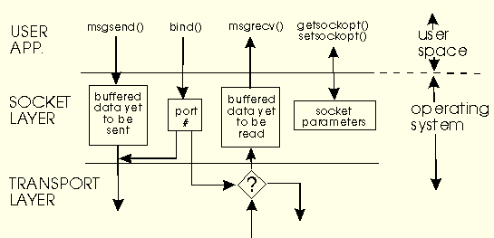
Sockets (API)
Definerer forbindelsen (”grensesnittet”) mellom applikasjons- og transport-laget
Socket = ”Internett API”
To prosesser kommuniserer med hverandre over Internett ved å sende data inn i socket og lese data ut fra socket
Adresse til ønsket kommunikasjons-partner dannes av IP-adresse (vertsmaskin-«id») og port-nummer (prosess-”id”)

Slide 10
Kritiske tjenestenivåer for applikasjoner
Tap av data
Noen applikasjoner tåler litt tap av data
Audio, video
Andre må ha 100% pålitelig dataoverføring
Filoverføring
Båndbredde/bit-rate (bps)
Noen applikasjoner må ha en viss båndbredde
Multimedia, streaming
Caching kan forbedre brukeropplevelsen, men kun dersom man ikke har sanntidskrav
Andre kan bruke båndbredden dynamisk
Filoverføring
Timing
Noen applikasjoner tåler ikke mye tidsforsinkelse («latency»)
Sanntidsprosesser, spill

Slide 11
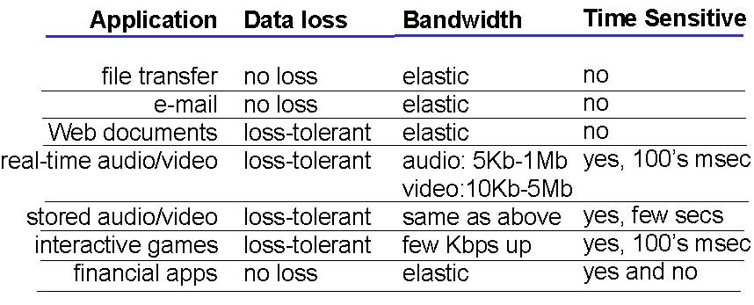
Service-eksempler

Slide 12
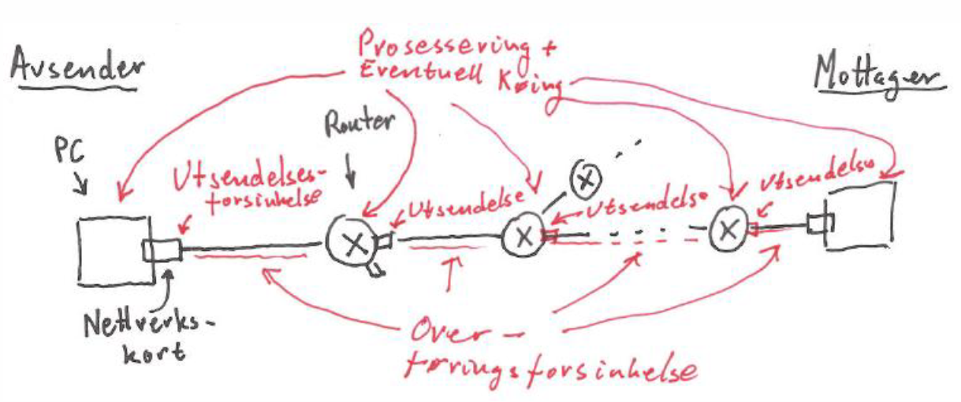
Forsinkelse-typer
NB!
(kommer på 2 av 3 examener)
Utsendelse
Bestemt av nettverkskort, medium og protokoll (F.eks. 54 Mbps i trådløst)
Overføring
Bestemt av fysisk avstand og signal-hastigheten
Ca 2/3 av lyshastigheten (200 000 000 m/s) i kobber/fiber, nesten lyshastigheten i luft
Prosessering
Tiden det tar å lese/endre headere avhenger av hastigheten på hardware i router/switch
Køing
Tiden en pakke må vente før den videresendes fra hver router, avhenger av trafikken

Slide 13
Service i transport protokoller
TCP
Forbindelsesorientert
Pålitelig transport
Flytkontroll
Trafikkork-kontroll
Ikke timing kontroll eller minimumsgaranti for båndbredde
UDP
Lettvekts-protokoll uten garantier
Brukes der applikasjonen selv kan sørge for pålitelighet, der det er små meldinger og korte avstander mm
Dette skal vi se mye nærmere på i neste forelesning!

Slide 14
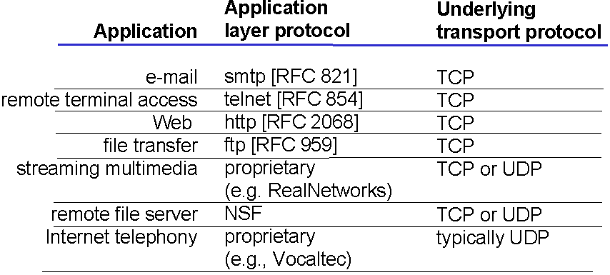
Applikasjoner og tr-protokoller

Slide 15
Domain Name System

Slide 16
DNS (Domain Name System)
Mennesker
Navn, person-nummer
”Ola Nordmann”, 161165 42796
Internett
IP-adresse, Navn
54.221.226.116, www2.nith.no
Løser dette på Internett med DNS
Distribuert «database» på mange navne-tjenere
Protokoll i applikasjons-laget for å knytte navn og IP-adresser

Slide 17
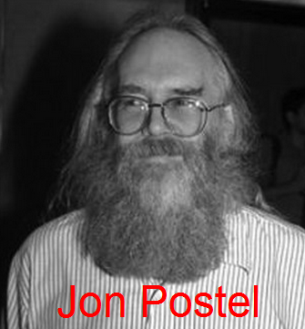
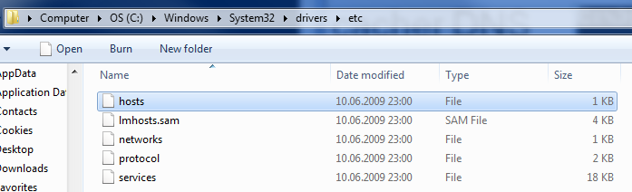
Hosts (før DNS, ca 1982)
På NT og Linux/OSX finner du en fil som heter hosts
C:\Windows\System32\Drivers\etc\hosts
Linux: /etc/hosts
OSX:/private/etc/hosts
Denne filen var, og benyttes fremdeles, til å oversette mellom «bokstavnavn» og IP-adresser
Overstyrer DNS-oppslag
Krever admin-/root-privilegier for å endre

Slide 18
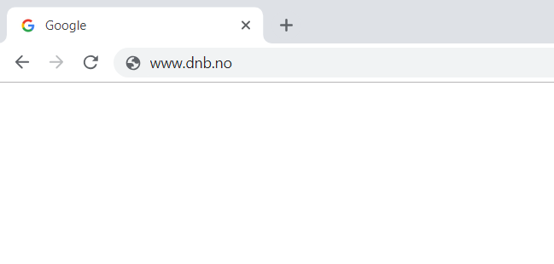
Demo av hosts
195.88.54.16 www.dnb.no
Tenk gjennom hvordan dette kan brukes!
(mis-)
Gjør det samme mot www.nordea.no, hva er HSTS?

Slide 19
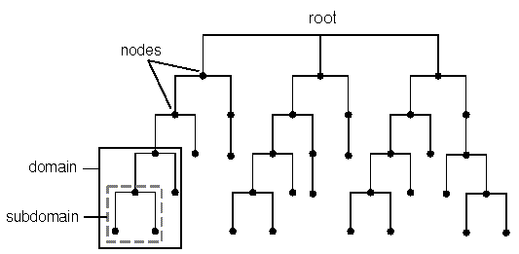
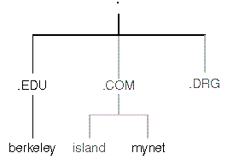
DNS navne-tjenere
Ikke sentralisert!
Unngå at hele nettet går ned med navne-tjeneren
Unngå opphopning av trafikk
Sentralisert database ligger alltid ”langt” vekk
Kan skaleres
Navne-tjenere fordeles hierarkisk

Slide 20
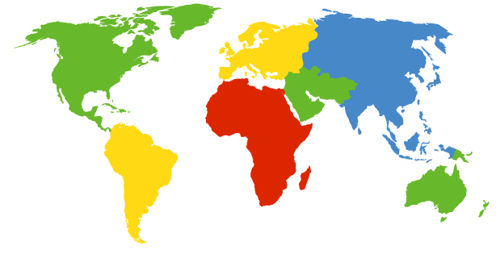
Hoved (root) navne-tjenere
Kontaktes av lokale tjenere ved behov
Har kun oversikt over TLD (toppnivådomenene)
13 hoved navne-tjenere
a Verisign, Dulles, VA
c Cogent, Herndon, VA (also Los Angeles)
d U Maryland College Park, MD
g US DoD Vienna, VA
h ARL Aberdeen, MD
j Verisign, ( 11 locations)
k RIPE London (also Amsterdam, Frankfurt)
i Autonomica, Stockholm (plus 3 other locations)
m WIDE Tokyo
e NASA Mt View, CA
f Internet Software C. Palo Alto, CA (and 17 other locations)
b USC-ISI Marina del Rey, CA
l ICANN Los Angeles, CA

Slide 21
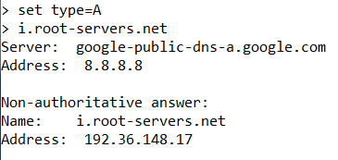
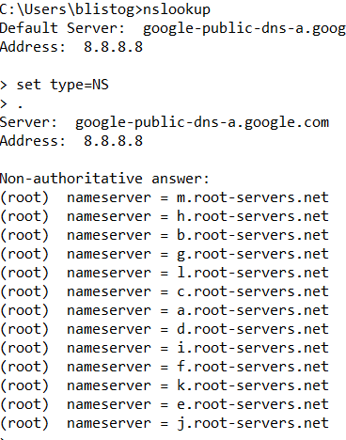
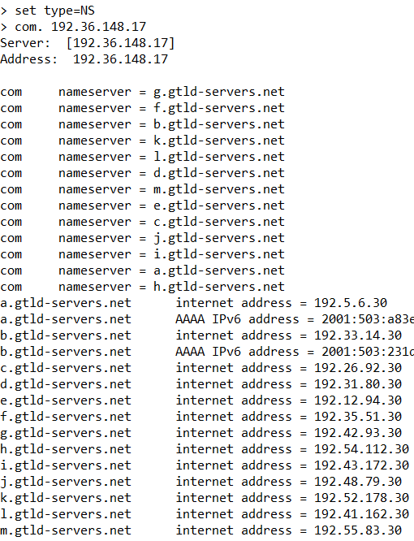
nslookup

Slide 22
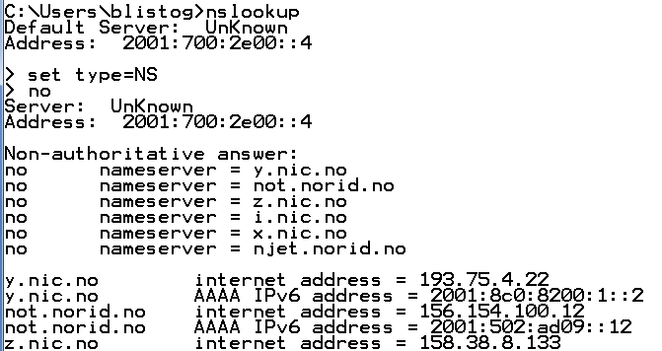
Top Level Domain (TLD-) navnetjenere
com., no., se., uk., gov., net. osv har alle (flere) egne TLD-navnetjenere

Slide 23

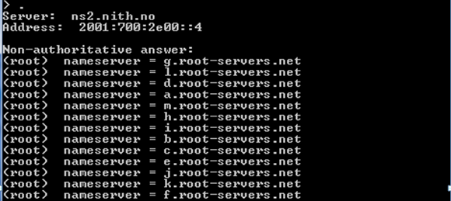
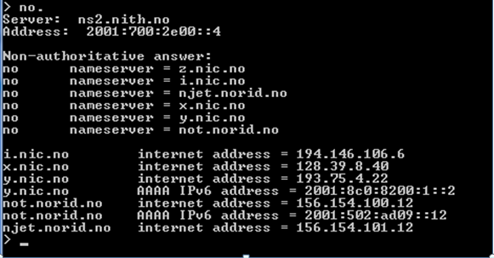
nslookup
. er rot-navntjenerne
no. er no-domenets TLD-navnetjener
Det er disse vi må spørre dersom vi vil vite hva som er navnetjener for kristiania.no, google.no, osv

Slide 24
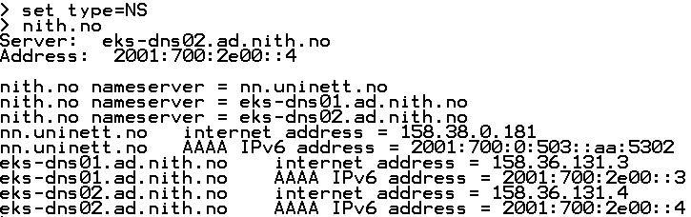
Autoritative navnetjenere
Det er sone-filene som kopler sammen ulike typer IP-adresser og DNS-navnene deres
F.eks.
nith.no domenet har autoritative navnetjenere:

Slide 25
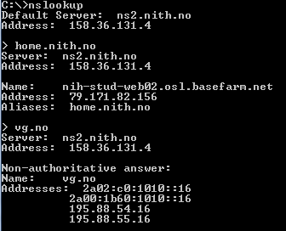
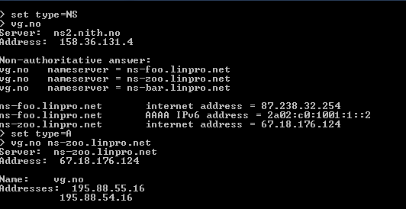
Autoritativ navnetjener
Den navnetjeneren der sonefilene med navn og IP-adresser befinner seg er autoritativ for et domene

Slide 26
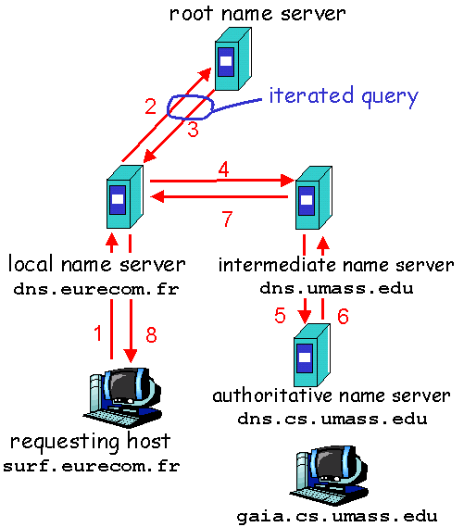
Gjentatte spørringer
Vanligvis er spørringene rekursive
A spør på vegne av B og returnerer svaret til B
til lokal (autoritativ) navnetjener
Typisk fra bruker
Spørringene kan også være iterative
A spør på vegne av B og returnerer neste tjeners adresse til A, som deretter spør denne selv
typisk fra lokal navntjener til rot-, TLD (Top Level Domain) og andre lokale navntjenere

Slide 27
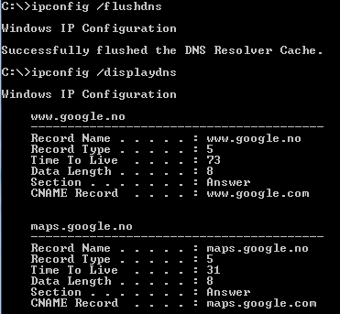
Caching og oppdatering
Navne-tjenere cacher DNS kartlegging
Lagring i cache forsvinner etter en tid (TTL timeout)
DNS resolveren på eget OS cacher også..
Mekanismer for innmelding og oppdatering er under utvikling hos IETF (Internet Engineering Task Force)
Dynamisk oppdatering
Sikkerhet
mmm

Slide 28

DNS records
Distribuert database lagrer RR (resource records)
Type=A
Navn=vertsnavn, verdi=IPv4-adresse
AAAA-typen er IPv6-adresser
Type=NS
Navn=domene, verdi=IP-adresse til navne-tjener
Type=CNAME
Navn=alias, verdi=virkelig navn
Type=MX
Navn=alias, verdi=post tjener

Slide 29
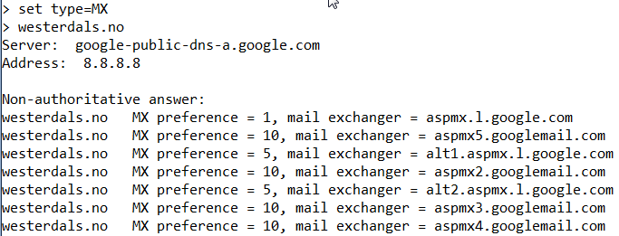
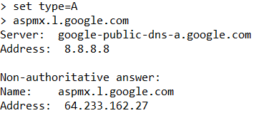
DNS Records: MX
MX-oppslag utføres for å finner hvilken SMTP-tjener epost skal sendes til:
Når noen skal sende epost til bengt@westerdals.no må MX-oppslag for westerdals.no foregå i forkant.

Slide 30
DNS-records: A, AAAA, PTR
PTR-records benyttes for å finne navnet som tilhører en bestemt IP-adresse
51.131.36.158.in-addr.arpa PTR test.kristiania.no.
A-records kopler navn med IPv4
test.kristiania.no. A 158.36.131.51
AAAA-records kopler navn med IPv6
test.kristiania.no. AAAA 2001:700:2e00::51
CNAME
Lar samme IP-adresse tilsvare flere ulike navn under domenet

Slide 31
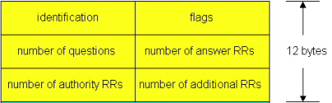
DNS: Headerformat
Spørring og svar har samme format
Header
Identifisering
16 bit nummer
Samme i spørring og svar
Flagg
Spørring eller svar
Rekursjon ønsket
Rekursjon tilgjengelig
Autoritativ tjener
Antall spørringer og svar

Slide 32
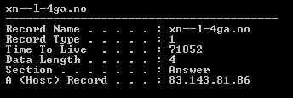
Norske bokstaver?
For å støtte andre bokstav-sett enn ASCII benytter DNS nå Punycode: øl.no er i sonefilen notert xn--l-4ga.no:
Punycode (RFC 3492) er ikke pensum, men greit å vite at finnes..

Slide 33

Epost
RFC 821
RFC 974 RFC 1123
RFC 1869
RFC 2821

Slide 34

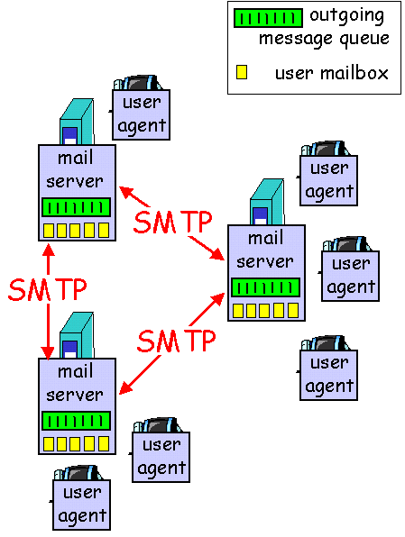
Elektronisk post
Tre hovedkomponenter
Bruker agent
Post tjener (SMTP-tjener)
SMTP (Simple Mail Transfer Protocol)
Bruker agent
Eget program (mail reader)
Les, skriv, sett sammen mail
Post lagres i utgangspunktet på tjeneren og hentes med POP3 eller IMAP
Eudora, Outlook, Messenger
(Etter hvert) svært vanlig å bruke web-grensesnitt.

Slide 35
Post tjener
Postboks (hus) som inneholder ulest post for brukeren
Kø for post som skal sendes
SMTP protokoll mellom tjenere for å sende posten
Klienten virker som en avsender-tjener til SMTP-tjeneren den er satt opp til å bruke.
For å motta epost brukes f.eks. POP3 eller IMAP

Slide 36
Simple Mail Transfer Protocol
Bruker TCP for å overføre post fra klient til tjener, port 25
Port 587
Direkte overføring fra tjener til tjener
3 overføringsfaser
Handshake
Overføring
Avslutning
Overføring i ASCII tekst
Kommandoer og statuskoder
Meldingsdelen er i 7-bits ASCII

Slide 37
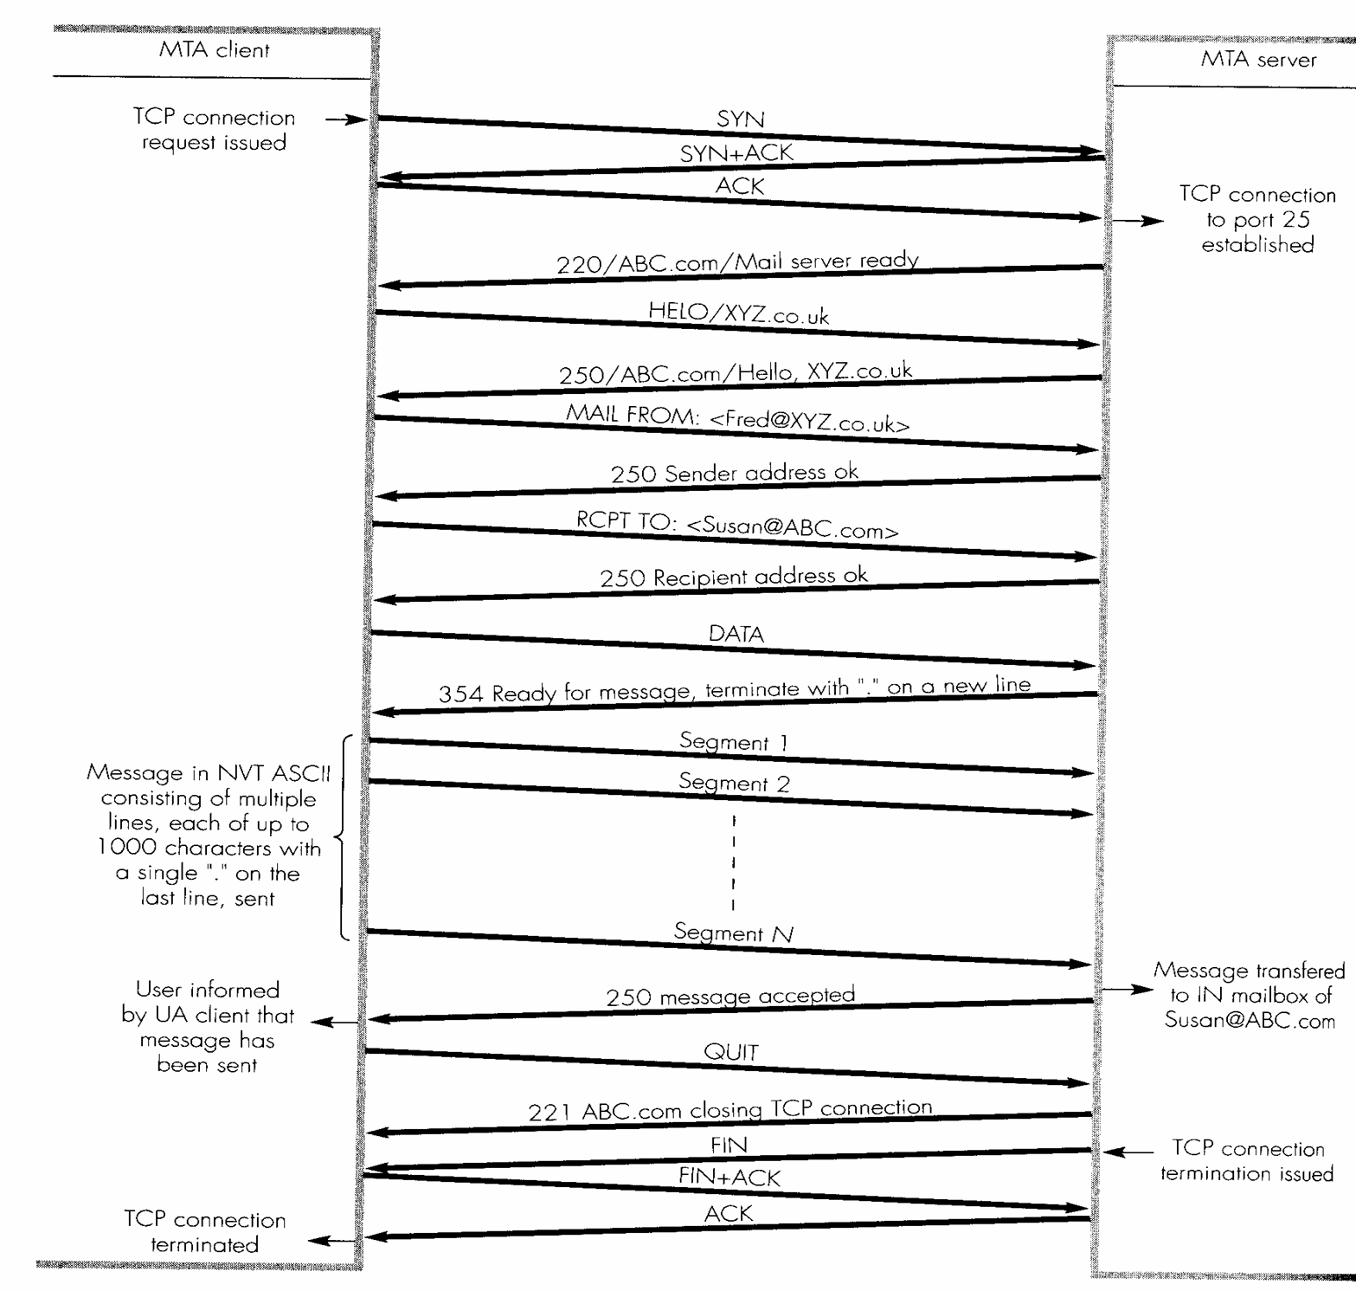
Sende epost

Slide 38
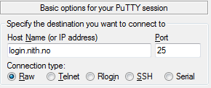
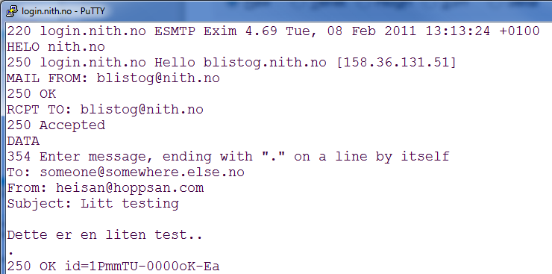
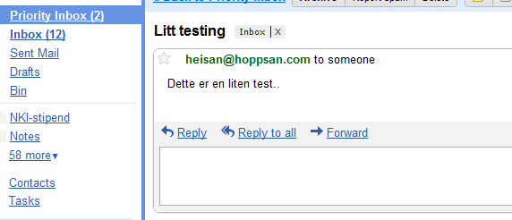
Eksempel (2010) - PuTTY

Slide 39
SMTP kontra HTTP
SMTP bruker vedholdende forbindelse
Noen karakterstrenger er ulovlige i meldinger
Alt går i ASCII kode
Bl.a derfor omkodes meldingen (base64,Uuencode, hex64 ...)
CRLF . CRLF avslutter en melding
HTTP henter data (pull), epost skyver data (push)
HTTP overfører (vanligvis) ett objekt pr melding
SMTP kan overføre mange (omkodet til ASCII) objekter pr enkeltmelding («vedlegg»)

Slide 40
Post format
SMTP konversasjon
HELO
SMTP header
MAIL FROM:
RCPT TO:
DATA
Mail header
From:
To:
Subject:
Dette er ikke SMTP kommandoene!
Blank linje (To CRLF)
Body
Bare 7 bit ASCII tekst
Sendes med ett punktum på starten av en linje fulgt av linjeskift
QUIT
SMTP start
SMTP header
Mail header
Mail body
SMTP avslutt

Slide 41

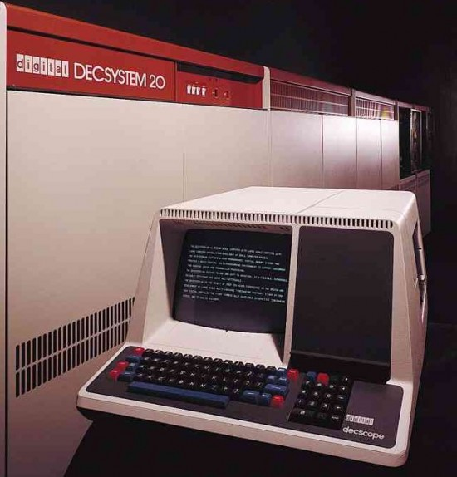

SPAM
Ca 140 Gspam/dag,
49.7% av all epost
3. Mai 1978:
DIGITAL WILL BE GIVING A PRODUCT PRESENTATION OF THE NEWEST MEMBERS OF THE
DECSYSTEM-20 FAMILY; THE DECSYSTEM-2020, 2020T, 2060, AND 2060T. THE
DECSYSTEM-20 FAMILY OF COMPUTERS HAS EVOLVED FROM THE TENEX OPERATING SYSTEM
AND THE DECSYSTEM-10 <PDP-10> COMPUTER ARCHITECTURE. BOTH THE DECSYSTEM-2060T
AND 2020T OFFER FULL ARPANET SUPPORT UNDER THE TOPS-20 OPERATING SYSTEM.
THE DECSYSTEM-2060 IS AN UPWARD EXTENSION OF THE CURRENT DECSYSTEM 2040
AND 2050 FAMILY. THE DECSYSTEM-2020 IS A NEW LOW END MEMBER OF THE
DECSYSTEM-20 FAMILY AND FULLY SOFTWARE COMPATIBLE WITH ALL OF THE OTHER
DECSYSTEM-20 MODELS.
WE INVITE YOU TO COME SEE THE 2020 AND HEAR ABOUT THE DECSYSTEM-20 FAMILY
AT THE TWO PRODUCT PRESENTATIONS WE WILL BE GIVING IN CALIFORNIA THIS
MONTH. THE LOCATIONS WILL BE:
TUESDAY, MAY 9, 1978 – 2 PM
HYATT HOUSE (NEAR THE L.A. AIRPORT)
LOS ANGELES, CA
THURSDAY, MAY 11, 1978 – 2 PM
DUNFEY’S ROYAL COACH
SAN MATEO, CA
(4 MILES SOUTH OF S.F. AIRPORT AT BAYSHORE, RT 101 AND RT 92)
A 2020 WILL BE THERE FOR YOU TO VIEW. ALSO TERMINALS ON-LINE TO OTHER
DECSYSTEM-20 SYSTEMS THROUGH THE ARPANET. IF YOU ARE UNABLE TO ATTEND,
PLEASE FEEL FREE TO CONTACT THE NEAREST DEC OFFICE
FOR MORE INFORMATION ABOUT THE EXCITING DECSYSTEM-20 FAMILY.
Gary Thuerk

Slide 42
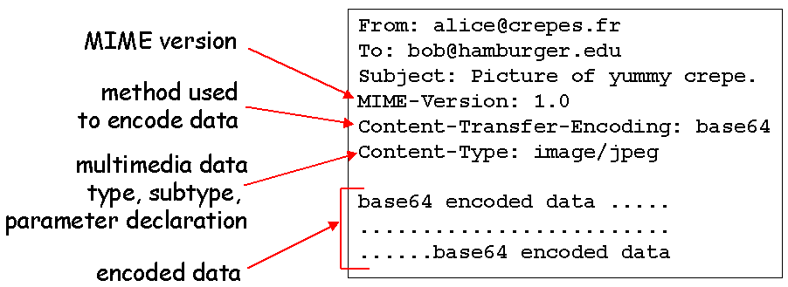
MIME (Multipurpose Internet Mail Extensions)
Tilleggslinjer i header for MIME innhold
Tekst, bilde, audio, video, applikasjon

Slide 43
MIME: multipart
From: alice@crepes.fr
To: bob@hamburger.edu
Subject: Picture of yummy crepe.
MIME-Version: 1.0
Content-Type: multipart/mixed; boundary=98766789
--98766789
Content-Transfer-Encoding: quoted-printable
Content-Type: text/plain
Dear Bob,
Please find a picture of a crepe.
--98766789
Content-Transfer-Encoding: base64
Content-Type: image/jpeg
base64 encoded data .....
.........................
......base64 encoded data
--98766789--

Slide 44
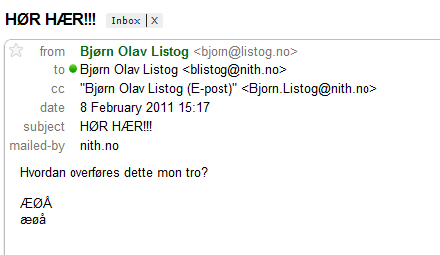
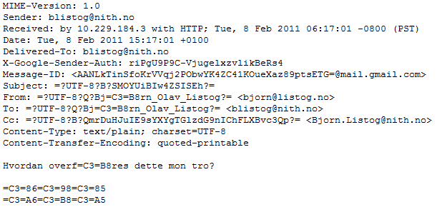
Eksempel: gmail
Subject-feltet sendes som UTF-8 omkodet til base64
Bokstavene sendes som ASCII-representasjon av de numeriske verdiene i UTF-8, innledet med =-tegn..

Slide 45
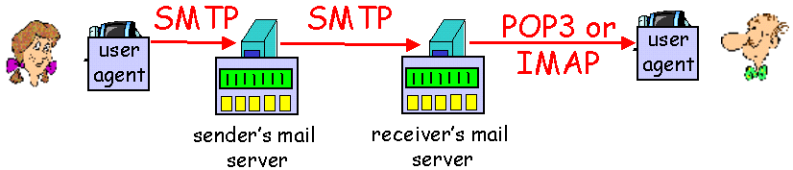
Post tilgangs-protokoller
POP3 (Post Office Protocol) #2!
Enkel protokoll, autorisasjon og overføring til klient
IMAP (Internet Message Access Protocol)
Kompleks protokoll, håndteringsmulighet på tjener
HTTP
Mail på web, Hotmail (1995) ..........

Slide 46
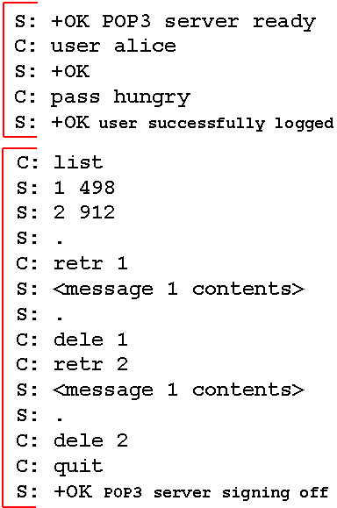
POP3 protokoll
Autorisasjons-fase
user: Bruker ID
pass: Passord
Transaksjons-fase
list: Liste av meldings-nummer
retr: Hent meldings-nummer
dele: Fjern meldings-nummer
quit: Avslutt

Slide 47
Eksempel (POP3)
S: +OK mail.oslo.dph.no POP3 server (Netscape Messaging Server - Version 3.6) ready Wed, 5 Feb 2006 15:42:30 +0100
C: user blistog
S: +OK Password required for blistog
C: pass passord
S: +OK blistog's maildrop has 206 messages (17625186 octets)
C: retr 206
S: +OK 366 octets
S: Status: U
S: Return-Path: <bol@dill.no>
S: Received: from [10.21.11.65] by mail.oslo.dph.no (Netscape Messaging Server 3.6) with SMTP id AAA5D for <blistog@nith.no>; Wed, 5 Feb 2006 15:41:54 +0100
S: Date: Wed, 5 Feb 2006 15:41:54 +0100
S: Message-ID: <7763AAE2100D.AAA5D@mail.oslo.dph.no>
S: From: <bol@dill.no>
S:
S: Hei!
S: Dette er ikke noe å spare på!
S: .
C: quit
S: +OK mail.oslo.dph.no POP3 server closing connection

Slide 48
Hypertext transfer protocol
http://www.w3.org/History/19921103-hypertext/hypertext/WWW/TheProject.html

Slide 49
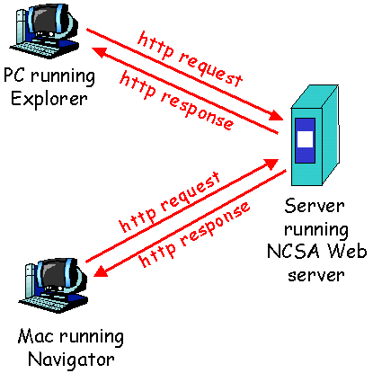
HTTP (HyperText Transfer Protocol)
Webens applikasjons-protokoll
En enkel filoverføringsprotokoll…
Klient/tjener modell
Klienten spør etter, mottar og viser web ”objekter”
Tjeneren sender objekter på etterspørsel

Slide 50
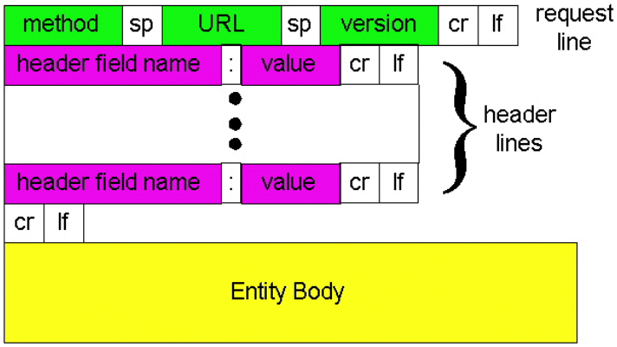
HTTP meldingsformat: spørring
Meldingsheaderen er kodet i 7 bit ASCII-format

Slide 51
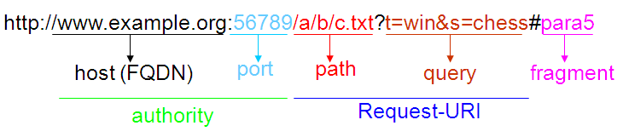
HTTP URL
Browseren foretar et DNS-oppslag og oppretter en TCP-forbindelse til ”authority”.
Så følger ”filsti” på server (ressurs-ID)
Etter ? Følger argumenter til script/program
Etter # typisk et anker/posisjon innenfor ressurs (”dokument”)

Slide 52
Typer metoder
HTTP/1.0
GET
POST
HEAD
Spør bare server om metainformasjon = headere
HTTP/1.1
GET, POST, HEAD
PUT
Laster opp en fil til adressen som er spesifisert i URL-feltet
DELETE
Sletter filen som er spesifisert i URL-feltet
OPTION
TRACE

Slide 53
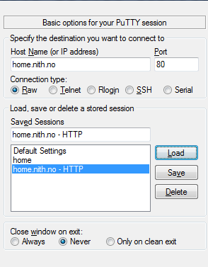
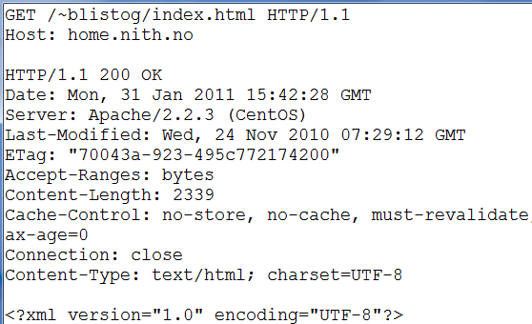
«Manuell» spørring 2 (Windows 7)
Kan bruke PuTTY til å opprette en TCP-forbindelse mot web-tjeneren (port 80)
Spørring
SVar

Slide 54
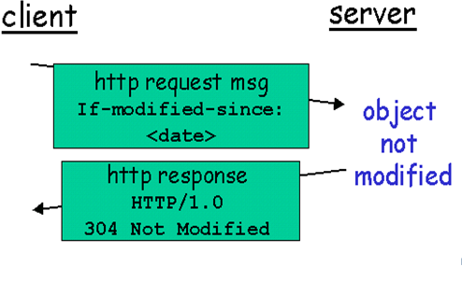
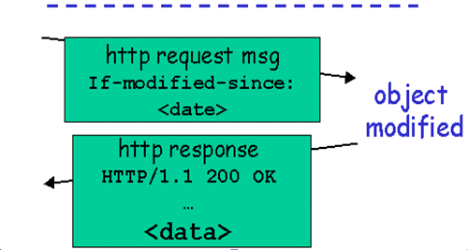
Klient-tjener kommunikasjon (Ex)
Betinget GET
If-modified-since:
Ikke send svar hvis klient har oppdatert versjon
Sjekker tidsstempelet på filen
Klient
Spesifiser dato for cachet fil
Tjener
Statuskode 304 dersom ikke oppdatert
Dersom endret kommer en vanlig «200 OK» og det oppdaterte filinnholdet

Slide 55
Beholde tilstanden med cookie
Mange Web-steder benytter cookies
En cookie har «4» hoved-elementer
Cookie header linje i http-responsen
Cookie header linje i http-forespørselen
Cookie(-fil) som kan ligge hos klienten
«Database» over cookies hos tjeneren
Cookie kan
Bevare tilstand
”Huske” autorisasjoner og settinger

Slide 56
Beholde tilstanden med cookie (1)
klient
Tjener (Amazon)
Cookie fil
vanlig http forespørsel
tjener
lager ID
1678 for klient
ebay: 8734
vanlig http svar +
Set-cookie: 1678
Oppslag i database
Cookie fil
amazon: 1678
ebay: 8734
vanlig http forespørsel
cookie: 1678
cookie-
spesifikk
hendelse
forespørsel
vanlig http svar
forespørsel
1 uke senere:
vanlig http forespørsel
cookie: 1678
Cookie fil
cookie-
spesifikk
hendelse
amazon: 1678
ebay: 8734
vanlig http svar

Slide 57
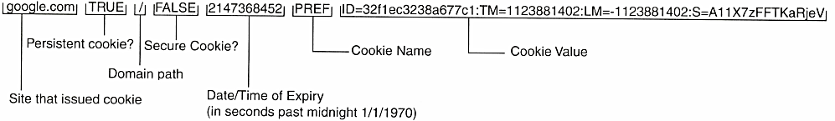
Cookies (2)
Cookies kan være persistente eller ikke-persistente
Persistente lagres på klient-maskin frem til utløpsdatoen
Ikke-persistente brukes kun i den opprettede sesjonen og slettes når browser avsluttes.
Cookies kan være sikre eller usikre
Sikre cookies sendes kun over HTTPS (SSL/TLS)
Ulike browsere lagrer persistente cookies i proprietære format
Eksempelet over er Firefox, IE lagrer i separate txt-filer, Chrome i SQLite database…

Slide 58
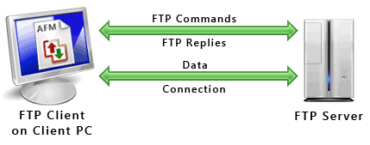
File Transfer Protocol
RFC 959

Slide 59
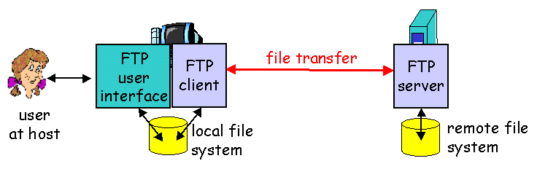
FTP (File Transfer Protocol)
Overføring av filer
Bruker klient/tjener modell
Rask overføring
Kan bruke browser som grensesnitt

Slide 60
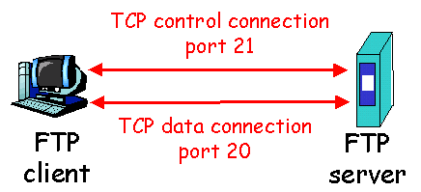
FTP dataforbindelse
Klienten kontakter tjener på port 21 med TCP
To parallelle forbindelser åpnes
Kontroll (port 21): Overfører kommandoer og svar
Data (20): Overfører data
FTP er ikke tilstandsløs («stateless»)
Klient og tjener har en delt «forståelse» er hva som skal gjøres i hvilken rekkefølge, og hvor langt man har kommet.
«Husker» f.eks. ID/passord og gyldig mappe
RFC 959

Slide 61
FTP kommandoer og returkoder
Sendes som ASCII tekst
Kommandoer
USER brukernavn, PASS passord
LIST gir liste av filer i mappen
RETR filnavn, STOR filnavn henter/lagrer fil
Returkoder ligner på HTTP
125 Data connection already open; transfer starting
331 Username OK, password required
425 Can’t open data connection
452 Error writing file

Slide 62
Sikkerhet, HTTP og FTP
SFTP er ikke en ny versjon av FTP, men en helt ny protokoll.
Vanligvis benytter den SSH (Secure Shell) til å opprette en kryptert forbindelse til en sftp-filserver.
Standardport 22
HTTPS er vanlig HTTP over en kryptert transportlagsforbindelse
benytter vanligvis TLS/SSL-protokollene for å lage en kryptert TCP-forbindelse
Standard port 443.

Slide 63





sftp mot et hjemmeområde
Filezilla er en enkel og grei GUI-basert sftp-klient med drag’n’drop av filer fra lokal disk til server

Slide 64
P2P: Torrent
«Om vi får tid så ser vi også litt på…»

Slide 65
Klient-tjener vs. P2P
P2P kan redusere (samlet) nedlastingstiden da det “fjerner” flaskehalsen inn til tjeneren

Slide 66

Fildistribusjon: BitTorrent
tracker: overvåker (tracks) hvilke “peers” som deltar
i en torrent
torrent: gruppe av “peers” som utveksler
“chunks” av en fil
henter
Peer-liste
utveksler
chunks
peer

Slide 67
BitTorrent (1)
Filen deles opp i 256KiB store chunks.
peer meldes inn i torrent:
Har ingen chunks, men skaffer seg over tid
Registreres hos tracker for å få liste over peers, oppretter forbindelse til en undermengde av peers (“naboer”)
Både laster opp og ned chunks til andre peers.
Prioriterer chunks som er “sjeldenest”
Peers kommer og forsvinner som de vil.

Slide 68
BitTorrent (2)
Hente Chunks
Ulike peers har ulike deler av filen på et gitt tidspunkt
periodisk, spør en peer (Anne) naboene om hvilke chunks de har
Anne etterspør så de manglende delene (“chunks”
sjeldneste først)
Levere Chunks: “tit-for-tat”
Anne sender chunk’er til de fire naboene som for tiden sender henne chunks med høyest bitrate
re-vurderer topp 4 hvert 10. sekund
hver 30. s: velger tilfeldig en annen peer, og begynner å sende “chunks”
nyvalgt peer kan bli en av de topp 4
“optimistisk nedstruping”

Slide 69

Like-for-like (tit-for-tat)
(1) Anne “optimistisk nedstruper” Basse
(2) Anne blir en av Basses topp-fire leverandører; Basse gjør som Anne
(3) Basse blir en av Anne sine topp-fire leverandører
Høyere opplastingsrate gir bedre bytte-partnere og raskere nedlasting av filen!

Slide 70
DHT (Distribuert Hash Tabell)
DHT er en teknikk for å opprettholde, og videreformidle peer-listene der Peers selv fungerer som Tracker-servere
System for innmelding, utmelding og oppslag i «Tracker-databasen» basert på «nabosladder» og IP-adresser.
Hash-funksjonen tilordner ett tall til hvert nøkkel-verdi-parr
Lagres hos den Peer hvis adresse er nærmest hash-verdien.

Slide 71
Hva skal vi kunne nå?

Slide 72
Skal kunne (1)
TCP/IP-modellen
Funksjonelle nivåer og hvilke oppgaver som løses på dem
Klient/Tjener vs P2P
Viktigste forskjeller
Fordeler og ulemper…
HTTP
Meldingsutveksling
Typer spørringer og svar
Tilstandsløshet og konsekvenser av det
SMTP
Meldingsutveksling og syntax
Forskjell på SMTP-kommandoer og Epost-header
MIME

Slide 73
Skal kunne (2)
DNS
Oppbygging av systemet
Rotservere
TLD
Sonefiler
Typer Resource Records
A, AAAA, MX, NS, PTR, CNAME, ..
Bruk av nslookup
Portnummer:
SMTP: 25 (TCP)
HTTP: 80 (TCP)
HTTPS: 443 (TCP)
DNS: 53 (UDP)

